Slide 1



TẬP VIẾT
ÔN CHỮ HOA G

Slide 2


Viết chữ hoa G vào bảng

Slide 3
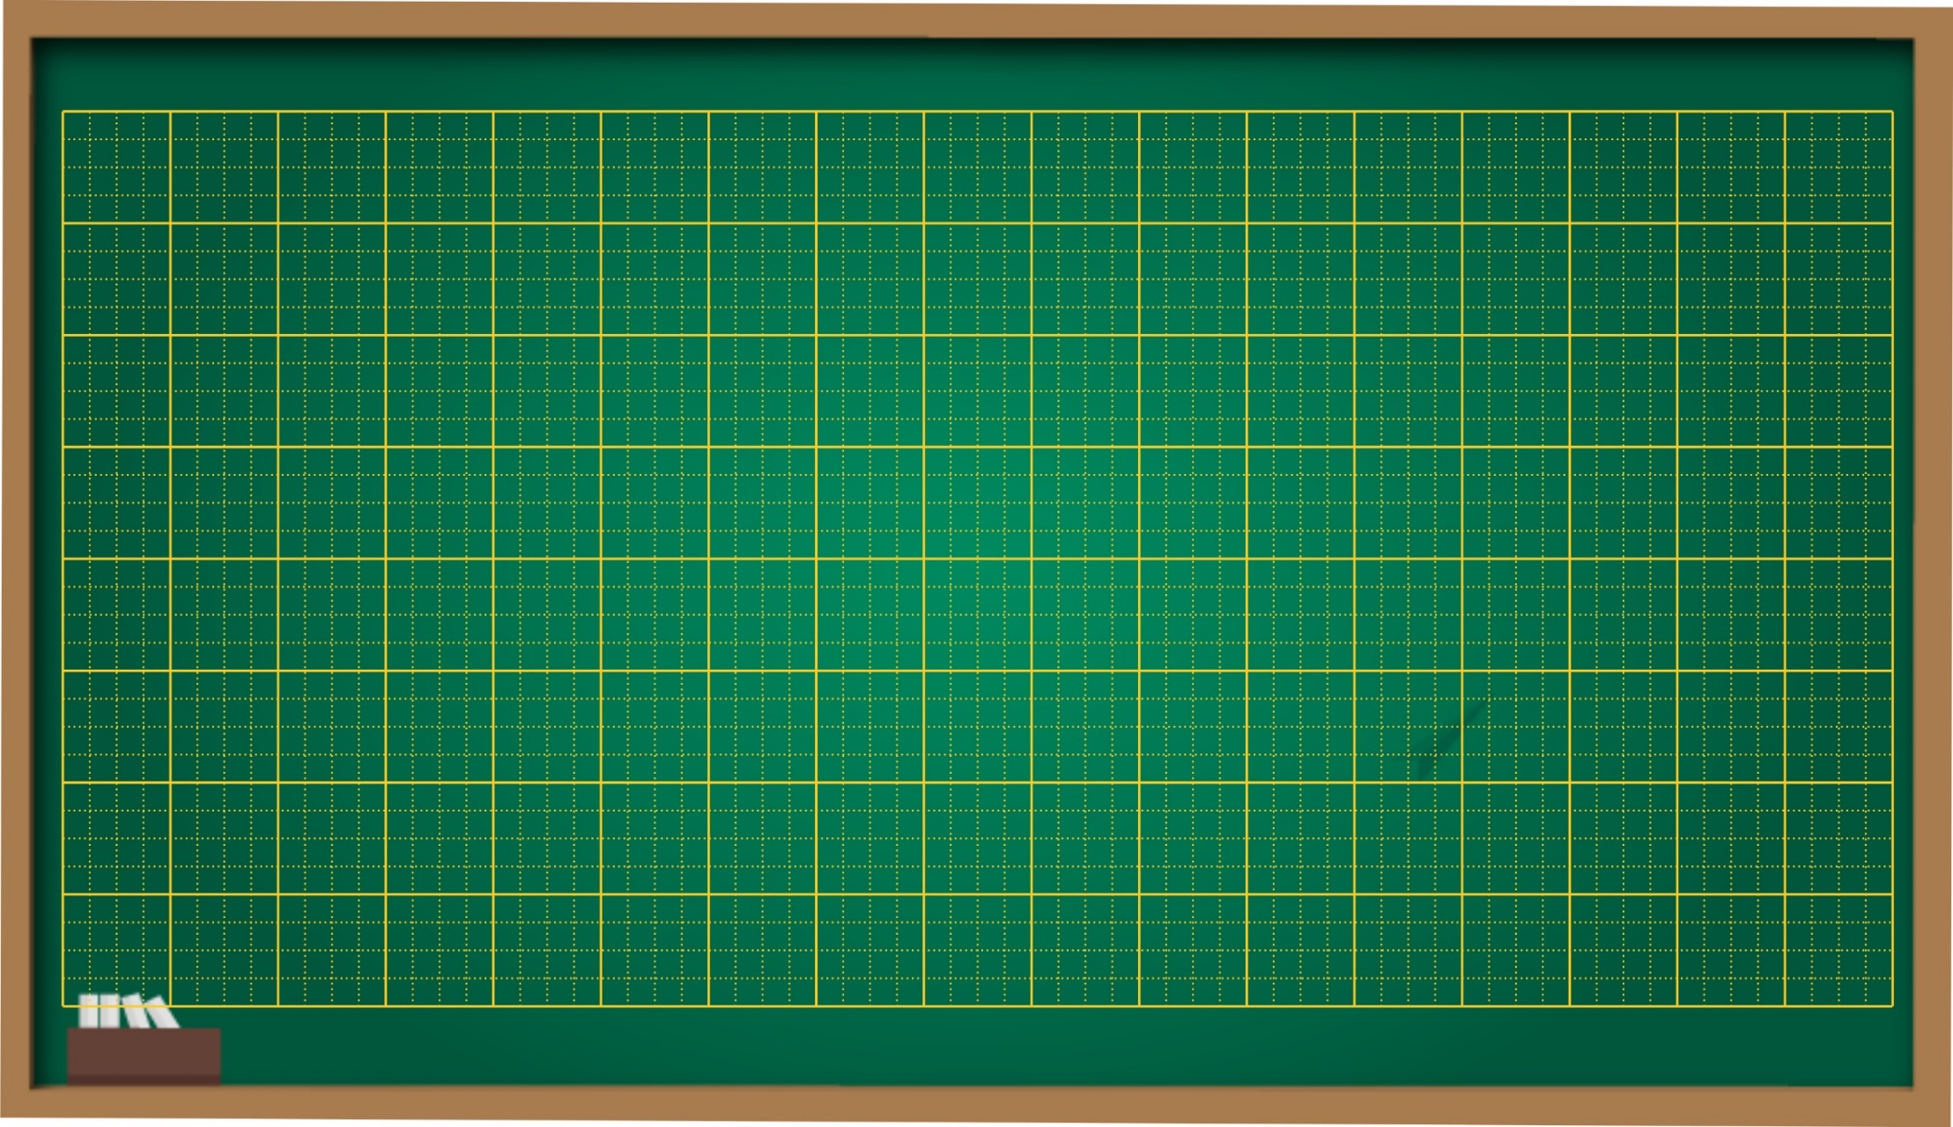
Thứ năm ngày 11 tháng 11 năm 2021
Tập viết
Ôn chữ hoa G (tiếp theo)

Slide 4
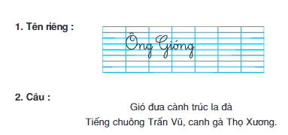

Có những con chữ nào được viết hoa?

Slide 5
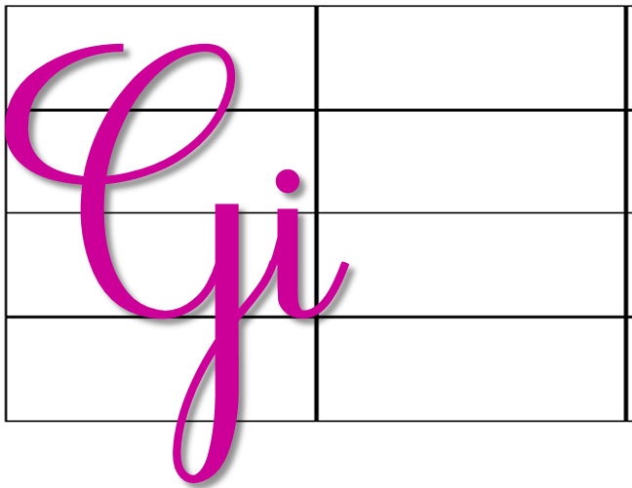
Quan sát và nhận xét chữ hoa Gi

Slide 6
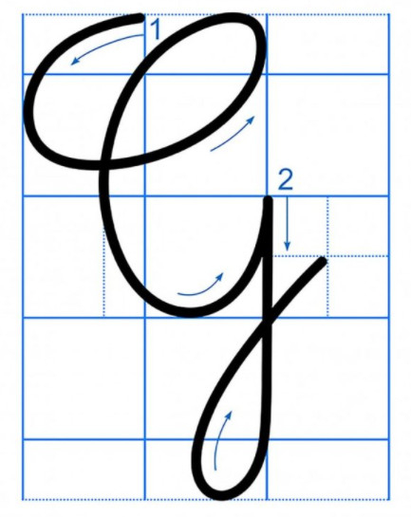
Luyện viết chữ hoa G
- Chữ G cao mấy ô li?
- Chữ G đượ c tạo bở i những nét nào?
→ Gồm 2 nét - nét 1 là kết hợp của nét cong dưới và cong trái nối liền nhau, tạo vòng xoắn to ở đầu chữ (giống chữ hoa C); nét 2 là nét khuyết ngược.

Slide 7
Luyện viết bảng

Slide 8

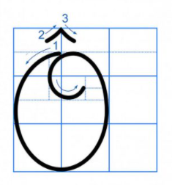
Luyện viết chữ hoa Ô
- Chữ Ô cao mấy ô li?
→ Nét 1 là nét cong giống con chữ hoa O, cao 2 li rưỡi.
→ Nét 2, 3 là nét thẳng xiên ngắn trái nối với nét thẳng xiên ngắn phải để tạo dấu mũ, đặt cân đối trên
đầu chữ O hoa.

Slide 9
Luyện viết bảng

Slide 10
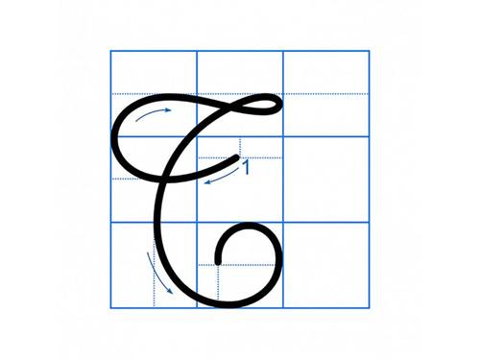
Luyện viết chữ hoa T
- Chữ T cao mấy ô li?
→ Là nét cong trái nhỏ kết hợp nét lượn ngang và nét cong trái to.

Slide 11
Luyện viết bảng

Slide 12
Luyện viết từ
ứng dụng

Slide 13
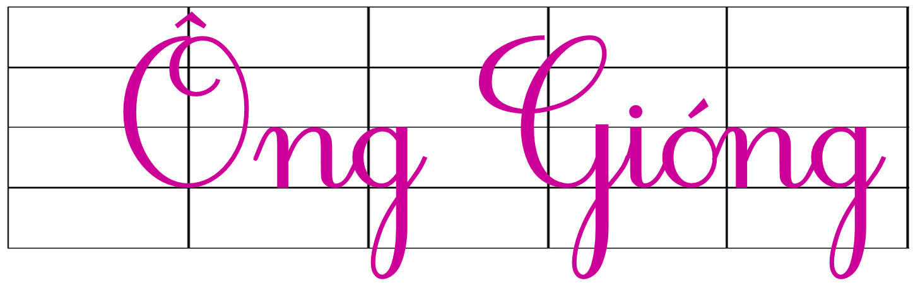
Những con chữ nào cao 4 ô li – 2 ô li rưỡi?
→ Con chữ G cao 4 ô li, Ô, g cao 2 ô li rưỡi.
Những con chữ nào cao 1 ô li?
→ Con chữ n, i, o
Khoảng cách giữ các tiếng như thế nào?
→ Bằng con chữ o.

Slide 14
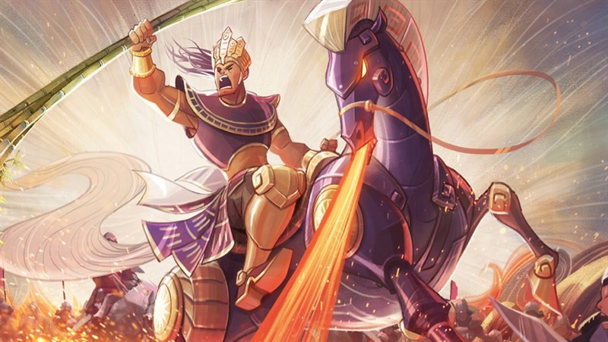
Ông Gióng hay gọi là Thánh Gióng, Phù Đổng Thiên Vương là người có công dẹp giặc Ân đem lại thái bình cho đất nước.

Slide 15
Luyện viết bảng

Slide 16
Gió đưa cành trúc la đà
Tiếng chuông Trần Vũ, cành già Thọ Xương.
Bài thơ Gió đưa cành trúc la đà là một bức tranh tuyệt đẹp về cảnh mùa thu vào buổi sáng sớm nơi kinh thành Thăng Long. Mỗi câu thơ là một cảnh đẹp được chấm phá qua ngòi bút đặc sắc của các tác giả dân gian nhằm ca ngợi cảnh đẹp quê hương.
Trong câu ca dao trên những con chữ nào được viết hoa?

Slide 17

* Tư thế ngồi viết:
- Lưng thẳng, không tì ngực vào bàn.
- Đầu hơi cúi.
- Mắt cách vở khoảng 25 đến 30 cm.
- Tay phải cầm bút.
- Tay trái tì nhẹ lên mép vở để giữ.
- Hai chân để song song thoải mái.

Slide 18
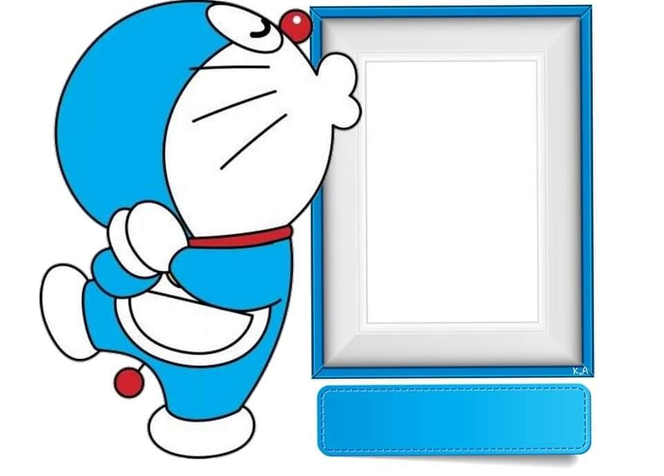

Tập viết

Slide 19



NGHỈ GIẢI LAO

